Slide 1


Slide 2

Analiza ex-post inwestycji Portu Lotniczego Gdańsk zrealizowanych w okresie 2010-2015
dr Ewelina Nawrocka
Ryszard Kozłowski

Slide 3
Plan prezentacji
Wprowadzenie
Przedstawienie zakresu zrealizowanych inwestycji Portu Lotniczego Gdańsk
Przedstawienie planowanych do osiągnięcia efektów inwestycji
Zaprezentowanie uzyskanych efektów po realizacji inwestycji dla Portu Lotniczego Gdańsk
Określenie efektów zewnętrznych

Slide 4
Specyfika Portu Lotniczego Gdańsk
Ze względu na lokalizację w miejscowości nadmorskiej i jednocześnie portowej, z dużymi centrami biurowymi i zapleczem biznesowym Port Lotniczy Gdańsk obsługuje dwie grupy pasażerów:
  turystycznych cechują się wyższą wrażliwością cenową, większym zapotrzebowaniem na rozbudowaną siatkę połączeń, przy wyższej tolerancji na ilość przesiadek, długości trwania połączenia oraz częstotliwości połączeń;
  podróżujących służbowo, którzy są zazwyczaj mniej wrażliwi na zmiany cenowe, natomiast ważny aspekt stanowi dla nich bezpośredniość lotów.
Lotnisko w Gdańsku znajduje się w sieci TEN-T (Trans European Network)
Jest lotniskiem zapasowym dla Warszawy

Slide 5
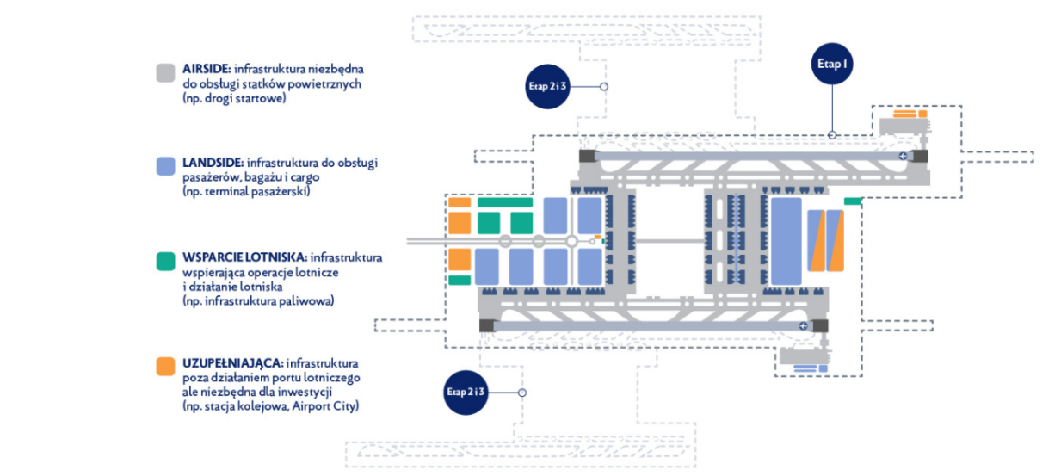
Przykładowy układ portu lotniczego
Źródło: Centralny port komunikacyjny, Składowe elementy portu lotniczego, 25.03.2021 r., https://www.cpk.pl/pl/dla-mieszkancow/program-lotniskowy/infrastruktura-lotniskowa.

Slide 6
Port Lotniczy Gdańsk do 2010 roku
2 maja 1974 roku – rozpoczęcie działalności
Od 30 kwietnia 1993 roku Port Lotniczy w Gdańsku prowadzi działalność jako spółka prawa handlowego
W 1997 r. został oddany do użytkowania budynek Terminalu Pasażerskiego 1 (T1)
Akcjonariusze | Udziały (%)
Gmina Miasta Gdańsk | 33,63
Województwo Pomorskie | 32,85
Przedsiębiorstwo Państwowe „Porty Lotnicze” | 29,09
Gmina Miasta Gdyni | 2,24
Gmina Miasta Sopotu | 2,19

Slide 7
Port Lotniczy Gdańsk do 2010 roku cd.
Obiekt T1 w kolejnych latach był przebudowywany i powiększany.
Modernizacje T1 nie zaspakajały potrzeb rynku. Główne ograniczenia to:
  brak „taxi way” czyli drogi do kołowania oraz ścieżki szybkiego zejścia dla samolotów po wylądowaniu. Zajęty pas startowy ograniczał przepustowość portu
  zbyt mała powierzchnia płyty postojowej dla samolotów.
  zbyt mała powierzchnia dla obsługi pasażerów.
Rok 2004 przystąpienie Polski do UE – pojawiły się nowe możliwości finansowania przedsięwzięć inwestycyjnych

Slide 8
Port Lotniczy Gdańsk do 2010 roku cd.
Rok 2005 planowany rozwój Portu Lotniczego Gdańsk
Analizy finansowane były ze środków Unii Europejskiej, Programu Transeuropejskich Sieci Transportowych TEN-T w ramach projektu pn. „Analiza długoterminowego dostosowania Międzynarodowego Portu Lotniczego im. Lecha Wałęsy, węzła TEN-T w północnej Polsce do potrzeb transportu lotniczego” – 2008-PL-92005-S.
Wybrane Parametry Portu Lotniczego w Gdańsku w 2005 roku i ich prognozy na 2012 r.
 | 2005 | 2012
Droga Startowa wymiary | 2.800 m x 45 m | 2.800 m x 45 m
Droga Startowa Przepustowość | 15 operacji/h | 45 operacji/h
Powierzchnia użytkowa | 7.260 m² | 50.424 m²
Powierzchnia handlowa | 1.200 m² | 7.500 m²
Kubatura | 38.500 m³ | 350.768 m³
Przepustowość pasażerska | 3.000.000 | 5.000.000
Źródło: Badania własne R. Kozłowskiego na podstawie materiałów pozyskanych z Portu Lotniczego Gdańsk.

Slide 9
Port Lotniczy Gdańsk – inwestycje w latach 2010-2015
Pierwsza z czterech planowanych faz rozwoju PL Gdańsk została zrealizowana w latach 2010 – 2015
i obejmowała następujące elementy infrastruktury lotniskowej:
modernizacja systemu energetycznego lotniska,
droga kołowania,
system monitoringu hałasu,
droga patrolowo – techniczna,
baza techniczna dla sprzętu lotniskowego,
przedterminalowa płyta postojowa,
płyta do odladzania,
system odprowadzania wód opadowych,
zakup wozu strażackiego,
nowy terminal pasażerski T2,
budynek biurowy dla Straży Granicznej i Urzędu Celnego,
inne, w tym zakupy sprzętu lotniskowego.

Slide 10
Port Lotniczy Gdańsk – inwestycje w latach 2010-2015
Inwestycja budowy Terminalu Drugiego wraz z infrastrukturą, realizowana była przy użyciu połączenia kapitałów obcych (78,28% - obligacje+fundusze UE) oraz kapitałów własnych (21,72%). Łączna wartość projektu, realizowanego w ramach fazy I długoterminowego rozwoju Portu Lotniczego w Gdańsku, wynosiła 396 mln zł.
Priorytet: Priorytet VI: Drogowa i lotnicza sieć TEN-T
Działanie: 6.3: Rozwój Sieci Lotniczej Ten-T
Całkowita Wartość Projektu: 396 mln zł

Slide 11
Istnieje silna dodatnia korelacja pomiędzy poziomem rozwoju
społeczno-gospodarczego regionu lub państwa,
a stopniem zapotrzebowania na infrastrukturę i wynikające z niej usługi.
M. Ratajczak, Infrastruktura a wzrost i rozwój gospodarczy, „Ruch Prawniczy, Ekonomiczny i Socjologiczny” 2000, nr 4, s. 86.

Slide 12
Port Lotniczy Gdańsk – efekty inwestycji
Rok | Liczba Pasażerów | Liczba Operacji
2000 | 269 960 | 11 586
2001 | 319 174 | 14 052
2002 | 318 033 | 13 450
2003 | 365 036 | 14 346
2004 | 466 691 | 17 532
2005 | 672 186 | 19 040
2006 | 1 256 014 | 24 160
2007 | 1 715 816 | 28 216
2008 | 1 954 177 | 31 044
2009 | 1 910 670 | 29 632
2010 | 2 231 610 | 31 276
2011 | 2 463 222 | 34 364
2012 | 2 906 091 | 40 044
2013 | 2 844 308 | 35 908
2014 | 3 288 251 | 40 047
2015 | 3 706 180 | 40 261
2016 | 4 004 081 | 41 079
2017 | 4 611 714 | 43 422
2018 | 4 980 647 | 46 482
2019 | 5 376 120 | 48 882
2020 | 1 711 281 | 11 586
Źródło: Badania własne R. Kozłowskiego na podstawie materiałów pozyskanych z Portu Lotniczego Gdańsk.

Slide 13
Efekty ekonomiczne, społeczne i środowiskowe
Korzyści wynikające z inwestycji
zaspokojenie potrzeb społecznych i gospodarczych regionu w zakresie transportu,
poprawa dostępności komunikacyjnej regionu,
zwiększenie mobilności społeczeństwa i rozwój turystyki,
przyciągnięcie usług tanich linii lotniczych,
rozszerzenie oraz zwiększenie częstotliwości sieci połączeń międzynarodowych, generując korzyści dla pasażerów podróżujących służbowo (biznesowych) i turystycznie,
możliwość sprawnego obsłużenia mistrzostw Europy w piłce nożnej w roku 2012, ale także wielu innych wydarzeń masowych, odbywających się na terenie województwa pomorskiego
rozwój rynku pracy, spadek bezrobocia i wzrost zamożności ludności; szacuje się, że w najbliższej przyszłości w samym Porcie Lotniczym Gdańsk zatrudnienie znajdzie ponad 7000 osób
rozwój zabudowy mieszkaniowo-usługowej, która powstała w pasie północnym i zachodnim od portu lotniczego. Natomiast na wschód i południe przeważa zabudowa przemysłowa i magazynowo składowa.
wzrost wartości gruntów zlokalizowanych przy lotnisku¹, Wokół lotniska występują znaczne obszary rolnicze, które z czasem prawdopodobnie także zmienią funkcję na przemysłowo-składową bądź mieszkaniową, ze względu na zwyżkującą wartość gruntu wskutek zrealizowanych inwestycji.
¹ D. Rucińska, A. Ruciński, Współzależności rozwoju portów lotniczych i struktur zagospodarowania przestrzeni z uwzględnieniem stref okołolotniskowych, Prace Komisji Geografii Komunikacji PTG, nr 20(2), 2017, s. 57-68.]

Slide 14
Efekty ekonomiczne, społeczne i środowiskowe
Koszty wynikające z inwestycji
Infrastruktura transportowa nie nadąża za rozwojem urbanistycznym portu, stąd pojawiły się utrudnienia komunikacyjne (korki), głównie w godzinach szczytu.
Intensyfikacja zabudowy terenu, zmniejszenie powierzchni biologicznie czynnej. Przepustowość lotniska jest w pewnym stopniu uzależniona od infrastruktury uzupełniającej – port lotniczy o przepustowości infrastruktury landside oraz airside zdolnej obsłużyć 5 mln pasażerów rocznie, bez odpowiedniej infrastruktury, skomunikowania z regionem (parkingów, dróg), nie będzie w stanie wykorzystać swojego potencjału.
Wzrost hałasu, zanieczyszczenie powietrza wynikającego ze wzmożonej aktywności lotniczej, wody w skutek procedur postojowych i odladzania statków powietrznych. W celu monitorowania środowiska oraz potencjalnych negatywnych efektów, związanych z eksploatacją lotniska, wprowadzono system monitorowania oraz pomiaru hałasu, związany z operacjami lotniczymi, a także system okresowych pomiarów stanów wód opadowych odprowadzanych do rowów melioracyjnych. Przeprowadzane badania nie wykazały nieprawidłowości oraz zagrożeń wywołanych eksploatacją.
Pomimo braku przesłanek wskazujących ponadmiarowy wpływ wyżej wymienionych czynników na środowisko, na pewnym poziomie stanowią one nieodzowny element eksploatacji portu lotniczego.

Slide 15
Możliwości dalszego rozwoju
Analiza finansowa dowodzi, że nadwyżki finansowe generowane przez PL Gdańsk są stabilnie od wielu lat i pozwalają nie tylko obsługiwać zobowiązania bieżące, wynikające między innymi z obsługi zobowiązań zaciągniętych do sfinansowanie inwestycji, ale umożliwiają podejmowanie nowych zadań inwestycyjnych, np. pirsu zachodniego.
Inwestycje PL Gdańsk wywołały pozytywny efekt kuli śnieżnej racjonalizując dalsze inwestycje zarówno infrastrukturalne oraz komercyjne w obiekcie oraz w jego bezpośrednim położeniu. Obecnie realizowana jest inwestycja Airport City (kompleks budynków biurowo-usługowych), następuje rozwój innych gałęzi przemysłu, między innymi poprzez przyciąganie nowych inwestycji.

Slide 16
Według wskazań raportu Banku Światowego zmiany w infrastrukturze pozytywnie oddziałują na światowy wzrost gospodarczy, przy tym zwiększają ekspansje oraz redukcje kosztów operacyjnych dla wielu branż, przykładowo rolniczej oraz bankowej. Tym samym przyrost infrastruktury o 1 % jest przyrównywany do wzrostu PKB o 1 %, zwiększenia siatki drogowej o 0,8 %.
Oxford University Press, World Development Report 1994 - Infrastructure for development, 14.04.2021, https://openknowledge.worldbank.org/handle/10986/5977.

Slide 17


